Slide 1
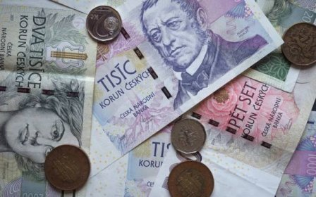
Veřejné finance (prof. Ing. Ivana Boháčková, CSc. – ivana1bohackova@seznam.cz, Ing. Michal Čermák, Ph.D., cermak@pef.czu.cz)
Obsah přednášek je orientován do 3 rovin:
Obecná problematika veřejných financí, veřejný sektor, veřejné finance (VF), veřejná správa, přístupy - Keynesova teorie VF, liberalismus, monetarismus), praxe, management VF (neotaylorismus, veřejné podnikání, new public management, veřejná volba, veřejný zájem, fiskální politika)
2 . Veřejné finance v ČR (rozpočtová politika ČR, státní rozpočet-příjmy, výdaje, deficit, zadluženost, hospodaření s veřejnými financemi (objektivní problémy x neschopnost)
Propojení národních a evropských financí v oblastech veřejného zájmu a veřejných financí (rozpočet EU, princip finanční solidarity, plátci x příjemci, pozice ČR, princip rozdělování unijních dotací v ČR, budoucnost národních VF v rámci fiskální unie)

Slide 2
názory
Veřejný sektor vnímám jako :
Sektor, který se stará o rozvoj a blaho všech občanů, zajišťuje občanům to, co potřebují
Sektor, který zabezpečuje občanům to nejnutnější a o vše další se stará občan sám
Sektor, který „blaho“ občanům přináší jen zřídka a zároveň velmi nerovnoměrně
2. O tom, co občané v rámci veřejného sektoru potřebují
Občané se rozhodnou sami, co chtějí a podílejí se tak na řízení veřejného sektoru
Občané si mohou říct co chtějí, ale rozhodnou vláda a jednotlivá ministerstva
Občané si mohou říkat, co chtějí, ale rozhodne úředník a razítko
3. Protože veřejný sektor je definován jako státní sektor, a tedy rozhodující jsou občané
Proto má každý občan právo rozhodnout o „majetku nás všech“
O majetku a financích rozhodují úředníci, proto je veřejný sektor „bezedná díra“ na utopení peněz daňových poplatníků a velký prostor pro korupci
Úředníci rozdělují finance veřejného sektoru odpovědně a spravedlivě
4. Budoucnost veřejného sektoru by podle mého názoru měla vypadat:
Veřejný sektor by měl úplně zaniknout, protože neplní svou funkci
Veřejný sektor je významný sektor, a proto je potřeba jeho aktivity stále více rozšiřovat
Veřejný sektor je nabobtnalý aparát a zasluhuje silnou redukci
5. Aktivity veřejného sektoru jsou podporovány veřejnými financemi. Podle mého názoru jsou tyto prostředky nejvíce cíleny (nejvyšší prostředky)
Na sociální problematiku a bydlení
Na rozvoj školství a zdravotnictví
Na armádu a policii a hasiče

Slide 3
1. Obecná problematika veřejných financí
1.1. Veřejný sektor, veřejná správa
Veřejný sektor – veřejný zájem – národní instituce veřejné správy – instituce EU a jejich vliv na národní veřejnou správu
1.2.Teorie vztahující se k veřejnému sektoru a veřejným financím
Ekonomická teorie - finanční teorie –finanční teorie veřejného sektoru
1.3. Rozhodování o veřejných financích ve veřejné volbě
Veřejná volba – rozhodování jedince – skupinové rozhodování – korupce ve veřejné správě – vliv byrokracie na veřejné finance
1.4. Management veřejných financí
Teoretické přístupy – Taylorismus (neotaylorismus) – veřejné podnikání – new public management – hodnocení alokací veřejných financí – metody input-output

Slide 4
1.1. Veřejný sektor, veřejný zájem, veřejná správa instituce
Tradiční pojetí sektorového členění národních ekonomik (státní úroveň)
Ziskový (privátní sektor)
Neziskový sektor
Veřejný sektor (státní)
neziskové organizace
Vytváří zdroje
Utrácí zdroje
Smíšená ekonomika
CHARAKTERISTIKA | SMÍŠENÁ EKONOMIKA
 | VEŘEJNÝ SEKTOR | PRIVÁTNÍ SEKTOR
správa | veřejná správa, tvořená státní správou a samosprávou | správu reprezentují vlastníci a management (firem)
instituce | instituce státní, instituce samosprávy | instituce nejsou – je jen řídící a organizační struktura
vlastnictví | veřejné, tj. státní vlastnictví a vlastnictví samospráv | privátní (vlastníka)
rozhodovací kritérium | veřejný zájem | zájem vlastníka
financování | z veřejných rozpočtů | z vlastních zdrojů
co je smyslem | poskytování veřejných služeb | zisk

Slide 5
Přehled veřejných služeb (zajištění veřejných služeb je klíčovou aktivitou veřejného sektoru)
Veřejná správa – instituce státní a samospráv
Veřejný pořádek a bezpečnost (policie, hasiči)
Ochrana životního prostředí
Bydlení a infrastruktura
Rekreace (?), kultura, náboženství (?)
Zdravotnictví
Vzdělávání
Sociální služby
Obrana (armáda)
VEŘEJNÝ ZÁJEM a jeho používání
Veřejný zájem:
Právně velmi neurčitým pojmem /nemá oporu v zákonu/, co je a co není veřejným zájmem je při použití tohoto termínu problém
Nemá jednotnou definici, většinou je definován jako:
- „ záměr směřující k dobru všech a k blahobytu společnosti“
- „ záměr odpovídající potřebám celé společnosti“
Můžeme ho dělit na:
Veřejný zájem celospolečenský (zájem na čistém ovzduší, čisté vodě, kvalitním životním prostředí)
Lokální ( budování dopravní sítě, budování nějaké továrny, skladu, provozu)
Skupinový (zájem sportovců na vybudování nějakého sportovního zařízení)

Slide 6
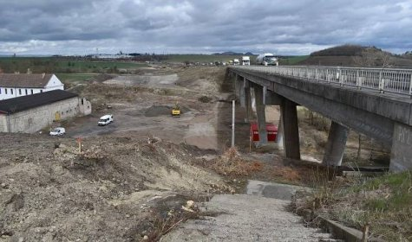
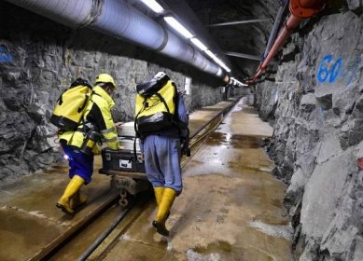
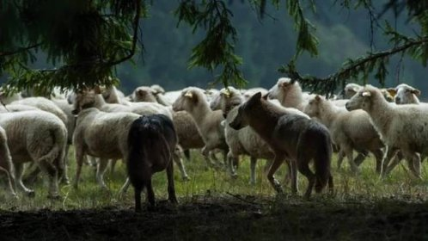
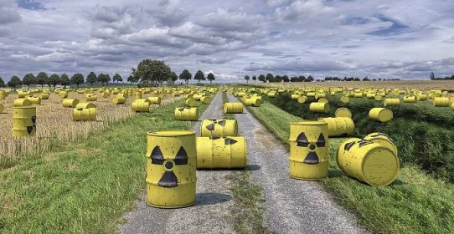
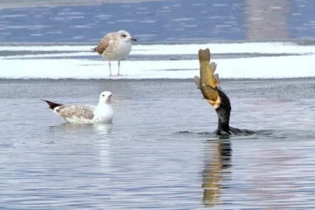
Některé příklady veřejných zájmů – kontroverze, emoce
Budování dálniční sítě (stát x obce a města + obyvatelé + životní prostředí + vlastníci (problém vyvlastnění majetku)
Budování uložiště jaderného odpadu z Temelína, Dukovan (stát x obce a města + odpor obyvatelstva + životní prostředí)
Ochrana predátorů v hustě osídlené krajině ( stát + ochránci x chovatelé stád + obce + lidé v místě žijící a turisté)
3 základní otázky:
Měl by být veřejný zájem definován jako zájem celé společnosti? (spíše většinové společnosti)
Pokud existuje více veřejných zájmů (početní vyrovnanost podporovatelů)
a) jsou to zájmy rovnocenné, pak který má přednost?
b) nebo mají určitou hierarchii? (jeden veřejný zájem je upřednostňován)

Slide 7
Co je to tedy veřejný sektor a jak je definován
(neexistuje jedna definice veřejného sektoru, ale je jich celá řada:…)
SKUPINA „ EKONOMICKÝCH“ DEFINIC
„ část ekonomiky národního hospodářství řízená státní správou
„ vše, co je ve veřejném vlastnictví (čili majetek používaný celou společností)
„ část ekonomiky národního hospodářství, která zabezpečuje statky pro obyvatelstvo na neziskovém principu“
a další
SKUPINA „SPOLEČENSKÝCH“ DEFINIC
„část ekonomiky národního hospodářství, která obyvatelstvu poskytuje veřejné služby“ ( viz přehled veřejných služeb)
DEFINICE VEŘEJNÉHO SEKTORU „PODLE EU“
Veřejný sektor je definován v souladu se systémem národních a regionálních účtů (v ČR v souladu se směrnicí EP a R (EU) č. 549/2013. (V podstatě se jedná o vymezení sektoru státních institucí)

Slide 8
VEŘEJNÁ SPRÁVA
Představuje soubor konkrétně definovaných činností organizovaných a realizovaných v předem stanoveném právním a institucionálním rámci. Je vykonávána výhradně ve veřejném zájmu a její úkony jsou stanoveny zákonem
Nositelé veřejné správy
Centralistické pojetí – nositelem je pouze stát
Decentralizované pojetí – kompetence rozděleny na:
- státní správu
- samosprávu
Náplň činnosti (zjednodušeně)
Správa území (státu, kraje, obce)
Správa majetku, ke kterému má vlastnické právo
Právo užívání tohoto veřejného majetku
Správa veřejných financí
Odlišnosti v postavení úředníků
 | Státní správa | Samospráva
Řídí se | Zákonem o státní službě | Zákonem o samosprávných územních celcích
Vstupují do | Služebního poměru, skládají úřednickou zkoušku | Zaměstnaneckého poměru, prokazují způsobilost
O jejich počtu rozhoduje | vláda | Kraj, obec
Mzdové předpisy jsou identické

Slide 9
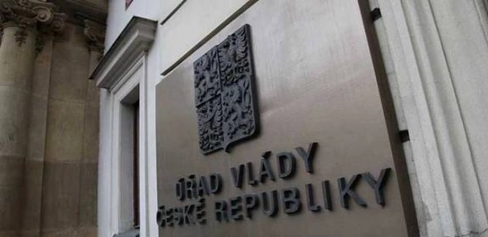
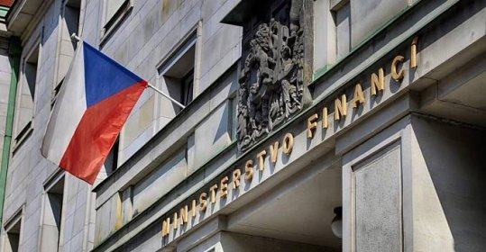
VEŘEJNÁ SPRÁVA
Uplatnění principu subsidiarity
STÁTNÍ SPRÁVA
SAMOSPRÁVA
ÚSTŘEDNÍ
ÚZEMNÍ
ÚZEMNÍ
ZÁJMOVÁ A PROFESNÍ
Ústřední (územní)
Centrální státní instituce
Rozhodovací pravomoci na prostoru celého státu
Parlament České republiky – zákonodárný orgán, schvaluje rozpočet
Vláda České republiky – exekutivní orgán, návrh rozpočtu
Ministerstvo financí
Ministerstvo průmyslu, obchodu
Ministerstvo dopravy
Ministerstvo zdravotnictví
Ministerstvo práce a
sociálních věcí
Ministerstvo zahraničí
Ministerstvo zemědělství
Ministerstvo kultury
Ministerstvo obrany
Ministerstvo pro místní rozvoj
Ministerstvo školství, mládeže, tělovýchovy a sportu
Ministerstvo spravedlnosti
Ministerstvo životního prostředí
Ministerstvo vnitra
Úřad na ochranu osobních dat, ČSÚ,NKÚ, Český úřad zeměměřický a katastrální, Český báňský úřad, Úřad průmyslového vlastnictví, Úřad pro ochranu hospodářské soutěže, Rada pro rozhlasové a televizní vysílání, Nejvyšší státní zastupitelství, Česká obchodní inspekce, Policejní presidium, Ústavní soud, Vrchní soud, Nejvyšší správní soud, BIS a další………

Slide 10
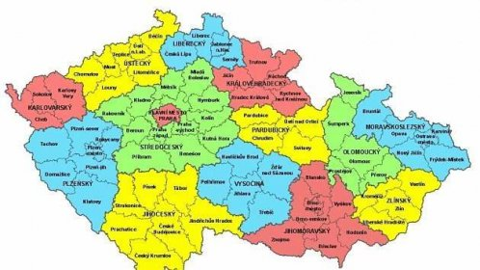
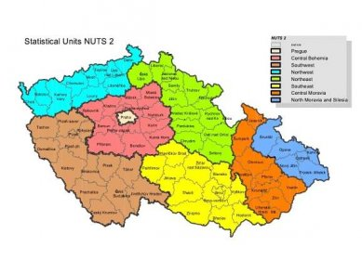
Samospráva: způsob řízení určitého celku, kdy si subjekt rozhoduje o některých věcech sám („sám se spravuje“)
Není to pojem, který by vyjadřoval státní uspořádání (v rámci federace nebo spolkové republiky!!!!
Je výsledkem administrativního členění
Klady : uplatnění principu subsidiarity (problém řeší ta úroveň řízení, která je mu nejblíže)
Minus: značný prostor pro korupci, zneužití veřejných prostředků, neefektivnost hospodaření
Samospráva územní : uplatňuje se na konkrétním prostoru (kraj)
Krajská samospráva
Rozhoduje a jedná v zájmu obyvatel kraje
Obecní samospráva
- Rozhoduje a jedná v zájmu obyvatel obce
Samospráva zájmová: uplatňuje se v konkrétních oblastech – Advokátní komora, Česká komora architektů, Česká lékařská komora, „školní samosprávy“ atd….

Slide 11
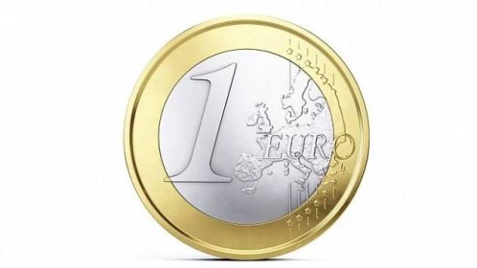
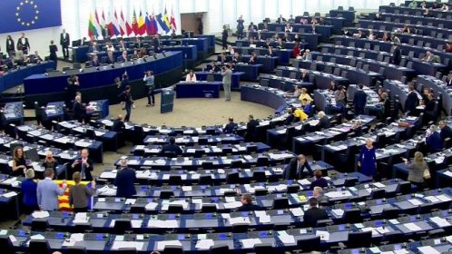
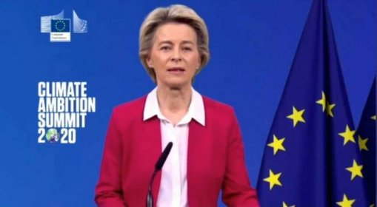
Instituce EU mající vlív na přidělení „ evropských peněz“
EVROPSKÁ KOMISE – návrh rozpočtu EU ( včetně rozdělení podpor do jednotlivých zemí)
Nemají obdobu ve státních institucích - Evropská Rada („summit“)
- Rada Evropské unie (Rada, Rada ministrů)
mají obdobu v národních institucích
Evropská komise („evropská vláda)
Evropský parlamenta
EVROPSKÝ PARLAMENT – schvaluje /odmítá návrh rozpočtu
Zkrácení/odebrání peněz
Členské země
Problém korupce:
V institucích EU
V členské zemi

Slide 12
1.2. Teorie vztahující se k veřejnému sektoru a veřejným financím
Finanční teorie
Každá teorie má :
Metodologii ( co jak řešit, návod na řešení)
Konkrétní nástroje (čím problém řešit)
Stěžejní otázka = otázka zásahů státu do ekonomiky ANO/NE
Teorie veřejných financí
Ekonomické teorie (makro, mikro)
Přívrženci státních zásahů odpůrci zásahů státu
„Předkeynesiánci“ (Marshal, Pigou, Pareto) Klasická škola (A. Smith) 18/19. stol.
(19.stol.) - stát má zasahovat do ekonomiky jen minimálně
Stát má právo a povinnost zasahovat do ekonomiky, ale jen když (např. obrana, a produkce statků,
se tím zvýší bohatství společnosti když o ně privátní sektor nejeví zájem
Keynesiánci (J.M.Keynes) (20.stol.) Liberalismus (M. Friedman), 20.stol.)
státní zásahy jsou nutné, ekonomiku musí - odmítání státních zásahů
řídit stát - trh selhává
Neokeynesiáni ( Higs, Samuelson, Modigiani, 40tá léta 20.stol) Neokonzervatismus (Laffer, 20.stol)
- Stát nezabezpečuje rovnováhu na trhu, jen k ní může přispívat (USA) - prosazuje konec všech státních zásahů
Postkeynesiáni ( Robinsonová, Kaldor, 70tá léta 20.stol) Monetarismus- odmítá státní zásahy, preferuje roli peněz
Kritika neokeynesiánství
Marxismus (K. Marx) – 20.stol.
Trh v centralismu neexistuje, rozhoduje
a řídí stát (všechny totalitní režimy)

Slide 13
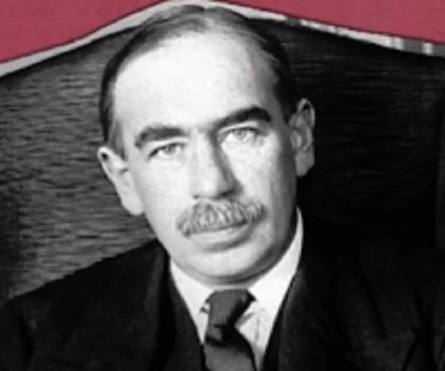
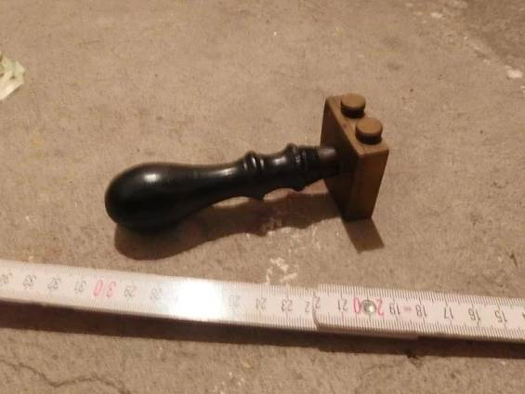
Keynesiánsky orientovaná ekonomika
V ekonomice preferuje zásahy státu (stát jako jediný zná cestu a umí si poradit) – ROZSÁHLÉ STÁTNÍ ZÁSAHY JSOU NUTNOSTÍ (selhání trhu)
Rozhoduje úředník a jeho příkaz
Vydává regulace, nařízení, které ovlivňují chování firem, ale i domácností
Cíl = růst agregátní poptávky, za cenu zadlužení země, za cenu rostoucího rozpočtového deficitu = stimulace ekonomiky pomocí rozpočtového deficitu
Finance se vybírají a přerozdělují na konkrétní účely podle toho, co stát pokládá za dobré
Pružné daně (konjunktura vyšší, deprese nižší)
Uznání v totalitních režimech (socialismus)
John Maynard Keynes

Slide 14
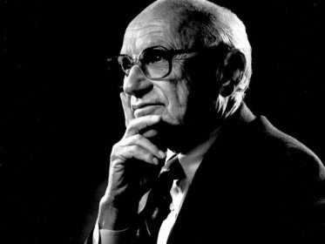
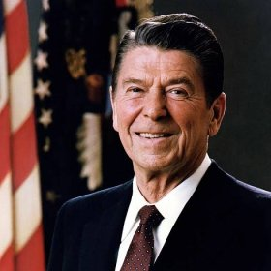
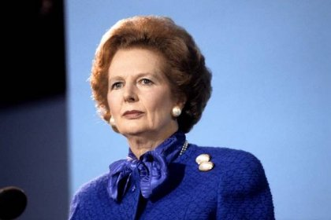
LIBERALISMUS
Ekonomika je živý organismus
„neviditelná ruka trhu“ /A.Smith, Ricardo, Say, Mill, 19.stol Velká Británie/
Prosazuje princip svobody v ekonomice ( pokud si každý spotřebitel může svobodně vybírat co koupí a pokud každý producent si může svobodně vybrat, co bude vyrábět – TRH dá oboje do rovnováhy (nabídka= poptávka)
Každý jednotlivec jedná ve vlastním zájmu, přesto nebo právě proto TRH umožňuje růst blahobytu společnosti
Princip svobody úzce propojen se soukromý vlastnictvím
Liberalismus odmítá zásahy státu
NEOLIBERALISMUS
Modernizace liberalismu 19.stol. (cíl – opět zvítězit nad keynesiánstvím)
Deregulace trhů
Privatizace bank
Snížení daní
Snížení státních výdajů
Kritika : posiluje se role korporací na úkor státu, prohlubují se rozdíly mezi bohatými a chudými, trhem řízená ekonomika znemožňuje boj proti změnám klimatu a ochranu životního prostředí (?)
Milton Friedman, Fridrich Hayek, politici : R. Reagan, M. Thatcherová., V. Klaus (kdysi)
- harmonie individuálních a společenských zájmů
- Zásada = stát se zdrží zásahů do ekonomiky
Milton Friedman

Slide 15
MONETARISMUS
odmítá státní zásahy do ekonomiky
Zdůrazňuje význam peněz
Výrazný vliv bank
Představitel monetarismu : Milton Friedman
Vychází z KVANTITATIVNÍ TEORIE PENĚZ, ta říká, že:
a) Nabídka peněz má přímý vliv na cenovou hladinu
b) mezi množstvím peněz obíhajících v ekonomice a mírou inflace je přímá úměra
c) roli hraje čas
V EU : role centrálních bank silně omezena, jsou to spíše pobočky ECB – ta určuje množství peněz v oběhu, úrokové sazby – dopady na různé země různé

Slide 16
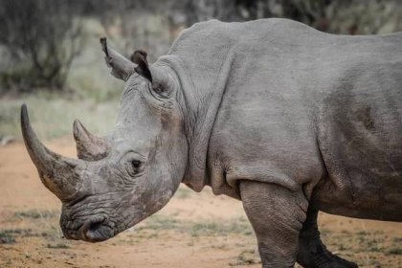
NÁSTROJE ŘEŠENÍ
Při řešení problému se mohou použít také různé přístupy
Např. tzv. „nenormativní přístup“ – jak říká název, jde mimo to (mimo normu), co se od něho očekává. Při analýzách jen konstatuje, ale nehodnotí. To je velmi užitečné, objektivní (příklad)
Naproti tomu „normativní způsob“ – ten hodnotí, ale přístup je subjektivní z hlediska hodnotitele. Sleduje problém z pohledu ne jaký je, ale jaký by měl být.
Použití indukce a dedukce v ekonomických (i finančních) vědách – ne zcela vědecký přístup odpovídá praktické realitě
Indukce – ze zkušeností a z minulosti usuzujeme na budoucí vývoj, ale děj se může opakovat jen s určitou pravděpodobností nebo vůbec ( to je problém všech statistických nebo ekonometrických modelů – predikujeme něco, co vůbec nemusí nastat – černá labuť, šedý nosorožec). Příklad
Dedukce – má jiný problém. Na počátku je axiom (teze, která se nedokazuje), nedá se potvrdit na základě zkušeností, ale ani vyvrátit. Má svoje místo právě ve veřejných financích. Příklad

Slide 17
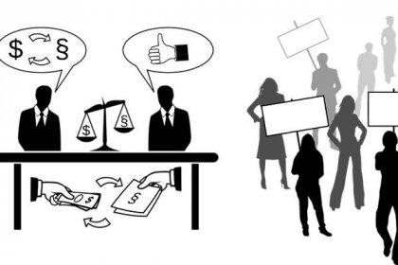
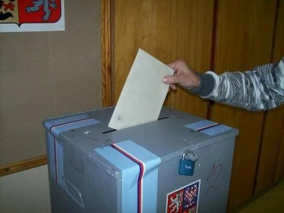
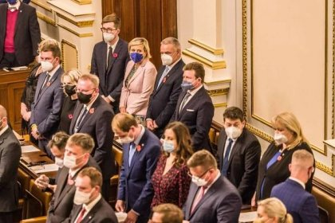
1.3. Rozhodování o veřejných financích ve veřejné volbě
???? Odpovědi na tyto otázky by měl občan znát
Jak se o veřejných financích rozhoduje
Rozhodují aktéři veřejné politiky racionálně (tak proč se to někdy nevede)?
Kdo nese odpovědnost za špatné rozhodnutí?
Co je kritérium výběru „nejlepší varianty
Co je to veřejná volba
Kolektivní rozhodování občanů (přímé rozhodování)nebo zvolených zástupců (nepřímé rozhodování) o veřejných statcích ve veřejném zájmu
Přímé rozhodování : referendum, přímá volba
Nepřímé rozhodování : rozhoduje parlament, senát, krajská a obecní zastupitelstva
Oboje má své výhody a nevýhody (příklady)
Ve veřejné volbě je „ekonomický trh“ nahrazen trhem „politickým“
Aktéři veřejné volby:
Voliči : spotřebitelé veřejných statků, daňoví poplatníci, příjemci mandatorních výdajů
Politici : rozhodují o veřejných statcích a veřejných financí
Nátlakové skupiny – lobby: snaží se ovlivnit rozhodování
Úředníci : a) plní rozhodnutí politiků
b) sami rozhodují

Slide 18
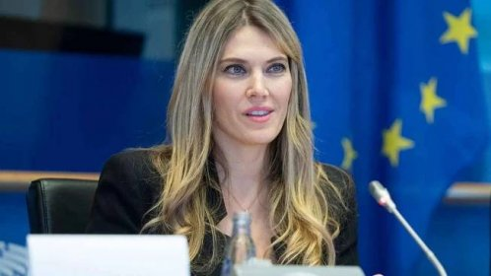
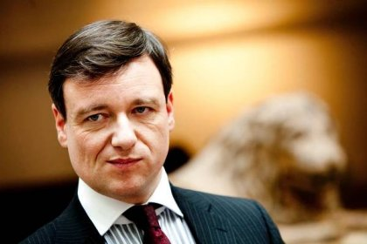
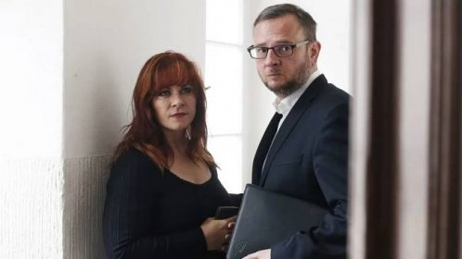
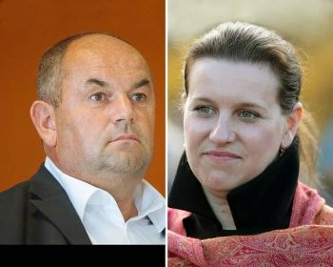
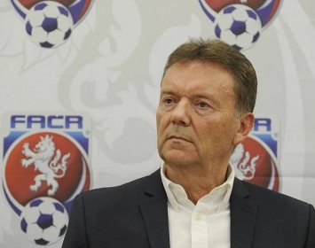
Kdo rozhoduje ?
Jedinec
skupina
1. Rozhoduje jedinec ve veřejné volbě
Měl by mít předpoklady pro rozhodování :
a)má ze zákona pravomoc (jako jedinec) rozhodnout
b)má k tomu potřebné informace
c)má odborné předpoklady
d)má i morální předpoklady
Toto sladit není jednoduché
Výhody: rychlost, nevyžaduje vysoké náklady (na opakovaná jednání apod.)
Nevýhody: riziko odborného selhání, riziko morálního selhání
Korupce v EO – místopředsedkyně Eva Kailiová + 4 europoslanci

Slide 19
2. rozhoduje skupina (parlament, obecní zastupitelstvo, Rada ministrů)
Konsenzus
- všichni se musí dohodnout na PRO/PROTI
- konsenzus nemusí znamenat souhlas všech hlasujících, ale může zde být i rozhodnutí neodporovat
Při jednáních o dosažení konsenzu vznikají skupiny:
Člen stojí za rozhodnutím a plně ho podporuje
Člen stojí za rozhodnutím, ale má obavy
Člen se zdrží hlasování a výsledek přijme jako nutnost
Člen nepodporuje rozhodnutí, má obavy, ale rozhodnutí respektuje
Člen stojí stranou – nepodporuje, ale ani neodmítá
Člen vznese formální námitku nebo právo veta – ke konsenzu nedojde
- Negativem je většinou velmi dlouho trvající vyjednávání (měsíce, někdy i roky – příklad letní versus zimní čas) + „hatící aktér“
Většinové hlasování
Prostá většina
- varianta získá nejvíce hlasů, ale nemusí to být nad 50%
- hlasují pouze přítomní
2. Absolutní většina
- počítají se všichni členové – i nepřítomní
- musí být nad 50% hlasů
Relativní většina
- největší díl množiny (co má nejvíc pro a co nejvíc proti)
Kvalifikovaná většina (EU, Rada)
- návrh EK (55% států reprezentujících 65% obyvatel EU)
- návrh ostatních (72% států reprezentujících 65% obyvatel EU
5. Condorsetovo pravidlo
- varianty soutěží po dvojicích mezi sebou (princip „každý s každým“)
- nemusí mít vítěze
6. Bordovo pravidlo (bodovací)
- nejčastější při soutěžích projektů
- zadají se parametry
-zadají se bodová rozpětí
- kdo má nejvíce bodů vyhrává
Prostor pro:
- lobismus
- korupci
- nátlakové akce
-obchodování s hlasy

Slide 20
1.3. Vliv byrokracie na veřejné finance
Byrokracie – Bureau (úřad) + kratain (vládnout) – takže vláda skrze úřady
Významným aktérem ve veřejné správě je BYROKRACIE, byrokracií můžeme chápat:
a) Procedury vykonávané veřejnou správou
b) Vrstvu úředníků (s razítkem) na jednotlivých stupních státní správy
c) Výkon moci jim delegované
d) Byrokracie nemůže nikdy zaniknout, může se jen reformovat (a to jde ztěžka)
C.N.PARKINSON : Neexistuje žádná závislost mezi množstvím práce a počtem úředníků, pročež počet úředníků expanduje, protože každý chce mít pod sebou co nejvíce podřízených, a to mimo jiné proto, aby zdůvodnil svou důležitost.“
v podstatě se jedná o stav, kdy rozhodují nikým nevolení úředníci
byrokracie existuje už od starověku, středověku
Z respektované činnosti se stala činnost, která je kritizována (proto se raději používá termín administrativa)
Několik názorů na byrokracii:
Komu dal Bůh úřad, tomu dal i rozum ( české přísloví))
Pořekadlo rozšířené v první republice „ Dej blbci funkci, lejstrem se ti odmění“
Vždycky se najdou Eskymáci, kteří pro obyvatele Konga vypracují pokyny, jak si vést v období tropických veder (S.J.Lee)
Tím, že profesionální úředníci mají trvalou kontrolu nad informacemi, získávají moc manipulovat s politiky, kteří by měli politiku určovat. ( D. Beetham)
Stěžejní otázka: nedrží skutečnou moc ve státě byrokracie hájící své zájmy a politici jí k tomu dělají jen křoví?

Slide 21
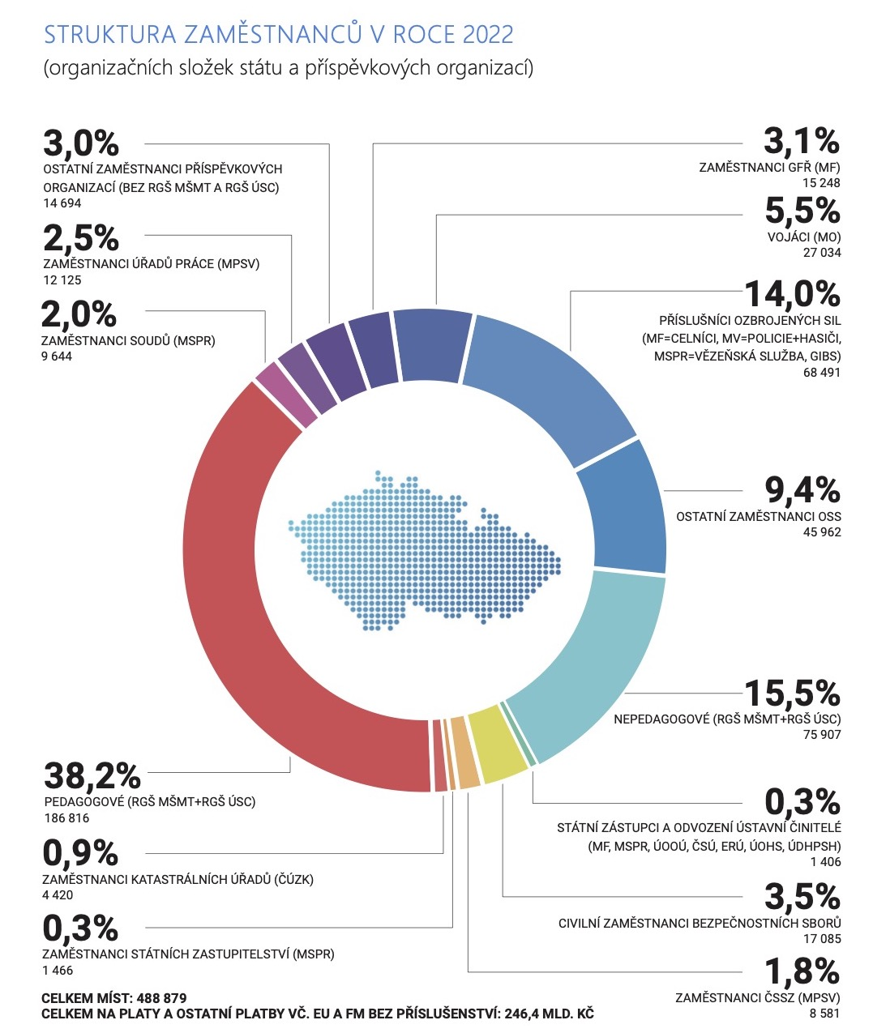
Byrokracie = vláda úředníků a uspořádání státní správy prostřednictvím hierarchie nadřízenosti a podřízenosti
Byrokracie je navázána na politickou strukturu státu – vzniká otázka, zda se pravomoci politika nepřesouvají na úředníky a pak jsou byrokracii dávány tyto charakteristiky:
Je to panství úředníků
Je to nekontrolovaná a nekontrolovatelná moc
Úředníci mohou zneužívat své pravomoci
Úředníci mohou rozhodovat bez účasti volených orgánů
Častá neschopnost úředníků po stránce odborné i morální
Byrokracie je zkostnatělý, rigidní a nepružný aparát
Aparát stále bobtná
Index uvádí počet hodin strávených ročně „papírováním“ pro potřebu státních ínstitucí

Slide 22
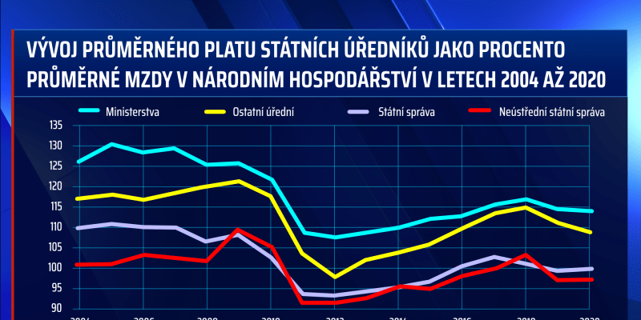

Slide 23
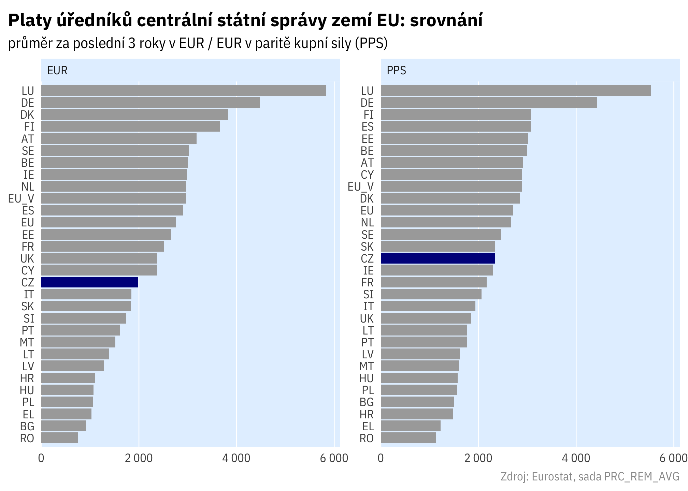

Slide 24
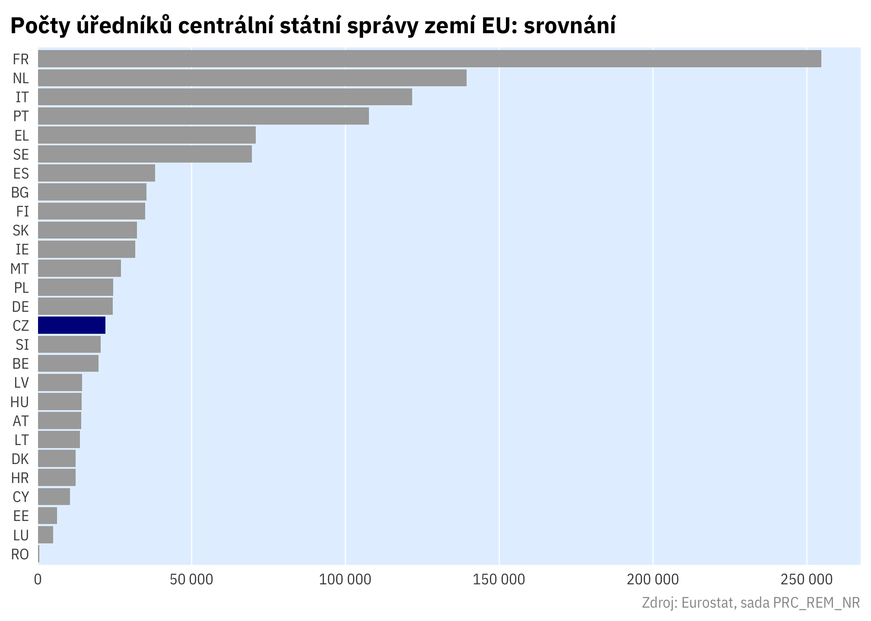

Slide 25
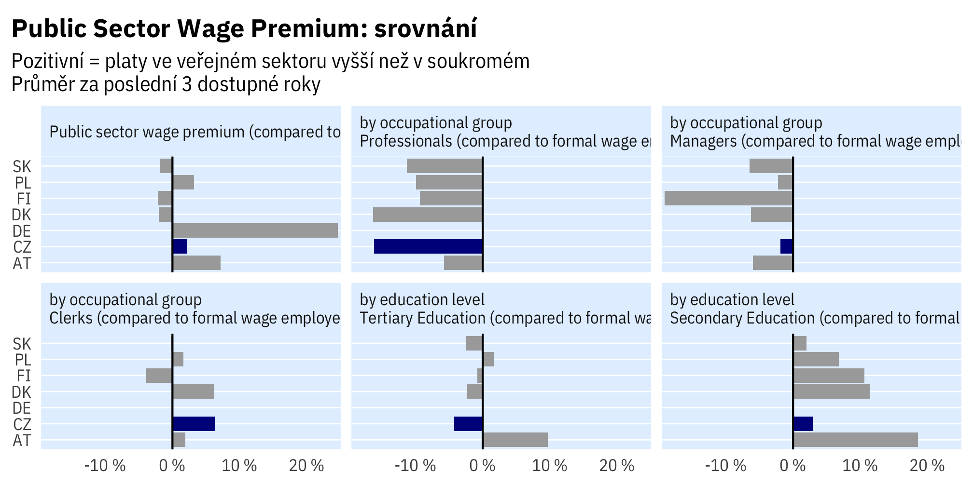

Slide 26
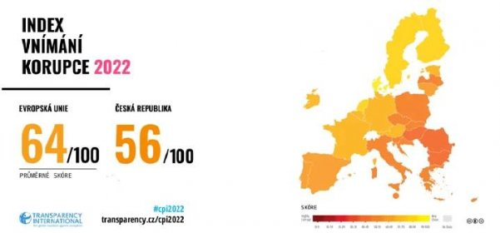
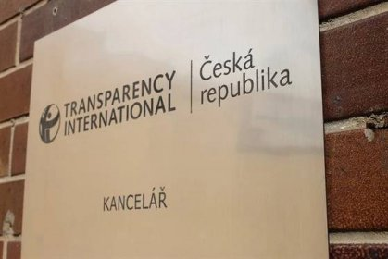
KORUPCE : její podstatou je to, že veřejné instituce přestávají sloužit veřejnému zájmu a stávají se základnou pro uplatnění soukromých zájmů.
Rozhodující pro korupční jednání je „kupní síla klientů úředníků“
Korupce – index vnímání korupce
180 zemí se sleduje
Umístění ČR :
2013……44 místo
2014…..40 místo
2015…..37 místo
2016…..47 místo
2017…..42 místo
2018…..38 místo
2019…..44 místo
2020…. 49 místo
2021 ….49 místo
2022…. 41 místo
2023……41 místo
Velká korupce
Zpronevěra veřejných financí
Nehospodárnost neodůvodněnost vysokých výdajů veřejných prostředků
Zneužití úřední moci při přidělení státních zakázek nebo dotací
Nepotismus
Prodej pozic
Malá korupce
Podplácení úředníků
Špatná interpretace pravidel (ohýbání předpisů i zákona)
Zneužití pravomoci

Slide 27
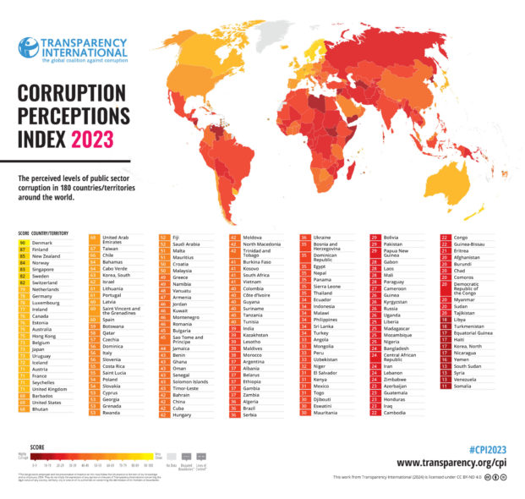

Slide 28
1.4. Management veřejných financí
a) Veřejné finance, jejich postavení a role v ekonomice státu
Pojetí veřejných financí (různé definice)
1. VF představují část finančního systému národního hospodářství, která prochází přerozdělovacím procesem cestou veřejných rozpočtů, rozhoduje se o nich ve veřejné správě, veřejnou volbou a podléhají veřejné kontrole.
2. VF jsou specifické finanční vztahy a operace probíhající v rámci ekonomického systému mezi veřejnou správou a ostatními subjekty.
3. VF se zabývají ekonomicko-peněžními vztahy mezi subjekty a státem
4. VF označují veřejné peněžní prostředky
5. VF jsou peněžní vztahy vznikající v souvislosti s tvorbou, rozdělováním a použitím peněžních fondů
6. VF je souhrn financí státu a veřejných samosprávných celků, přičemž se do VF zahrnují i finance státních podniků

Slide 29
Cíl finančních vztahů:
Veřejné zabezpečení veřejných statků (jejich produkce a poskytování)
Realizace transferů peněz
Stimulace k určitému chování příjemců finančních transferů
Orgány a instituce veřejné správy
- státní, samosprávy
Finanční vztahy
Občané, domácnosti
firmy, neziskové organizace
Principy tvorby (výběru) veřejných financí
Nenávratnost – příklad: výběr daní (vybereme – nevrátíme)
Neekvivalentnost – neznáme předem účel, na který jsou peníze vybírány
- nikdy se nám nevrátí přerozdělením to, co jsme odevzdali na daních
- čerpání veřejných financí sociálními skupinami, které k jejich tvorbě nepřispěly
Nedobrovolnost – k platně příspěvku do veřejných financí jsme nuceni zákonem (firmy i občané)
Zabezpečení určitých statků (jejich tvorba a poskytování)
Financování různých transferů (v rámci státu, mezi státem a EU)
Stimulace subjektů k určitému chování
Státní nákupy
Financování investic (uvnitř státu)
Poskytování podpor (solidarita) do jiných států
Funkce veřejných financí
Alokační – centrálně se rozhoduje, kde budou veřejné finance použity (centrum může být stát, region, obec ), problém= všichni mají stejný přístup k veřejnému statku - citlivé
Distribuční – konkrétní rozdělování zdrojů, kam a v jaké výši (na základě alokace)
Stabilizační – veřejné finance by měly být vydávány s cílem ekonomického růstu a blahobytu společnosti, v oblastech, kde selže trh – státní nákupy

Slide 30
Vyhodnocení alokací
Nejčastěji používané metody jsou metody : nákladově výstupové ( metody input –output)
metoda | charakteristika
metoda CMA (analýza minimalizace nákladů) | neměří výstupy, měří jen vstupy (náklady – investiční) používá se u veřejných zakázek nevýhoda: sleduje jen investiční, ale už ne provozní náklady a další nevýhody
metoda CEA (analýza efektivnosti nákladů) | sleduje relaci mezi výstupem-efektem (E) a vstupem (C) ….. E/C (matematicky podíl)..stanovení co je efektem – to může být problém
metoda CBA (analýza nákladů a přínosů) | sleduje rozdíl mezi výstupem a vstupem, co je vyšší (E- C) (matematicky rozdíl) - neporovnatelnost
metoda CUA (analýza užitečnosti nákladů) | obdoba CBA, pracuje i s počtem jednotek Jednotkový E (efekt) x počet jednotek

Slide 31
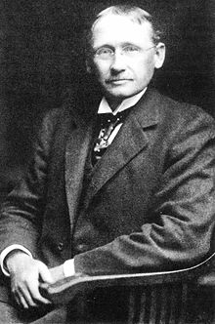
Hospodaření s veřejnými financemi se má řídit ekonomickými zákonitostmi – ty musí být všechny dodrženy
hospodárností (úspora nákladů – velmi často porušován, naopak při hospodaření s veřejnými financemi jakoby náklady nehrály roli, vznik „vícenákladů“)
efektivností (musí přinášet efekt – jak ekonomický, tak neekonomický)
účelností ( finance musí být vynakládány smysluplně – často porušováno)
b) Management veřejných financí - vybrané přístupy
Klasické přístupy
Aplikace ve veřejné správě
Klasické přístupy:
TAYLORISMUS
Zakladatel vědecké organizace práce ve výrobních organizacích
Snaha o racionalizaci
Možnosti využít Taylorovo řízení lidských zdrojů ve veřejné správě
Průběžný dohled nad prací
Plnění úkolů založené na disciplíně a respektu
Výběr a školení pracovníků, aby se objevily jejich schopnosti a ty se zdokonalovaly
Stimulace odměnami (trestání – sankce)
Výše uvedené by se mohlo ve státní správě naplňovat, ale nenaplňuje
Problém racionalizace řízení a problém stimulace
Frederik
Winslow
Taylor

Slide 32
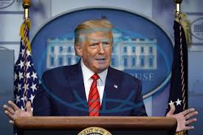
„řídit stát jako firmu“(příznivci x odpůrci)
Proč řídit stát jako firmu:
Rozumné hospodaření s penězi
Být pružnější v rozhodování
Úplně změnit chování institucí (parlament = žvanírna)
Na místa dosazovat odborníky (ne nepotismus….)
Možné aplikace v současnosti:
Totalitní režimy
Demokratické režimy
V čem se vidí rozdíl mezi řízením státu a firmy:
Rozhodnutí na úrovni státu postihnou širokou veřejnost bezprostředně ( u firmy dopadá rozhodnutí pouze na firmu)
Veřejná správa je omezena pravidly, omezeními (firmy se řídí odlišnými zákonnými pravidly)
Veřejná správa je typická dlouhodobými, nepružnými reakcemi (management firmy může reagovat okamžitě, pružně, kreativně
Veřejný sektor je primárně závislý na rozhodnutí politiků (firma je závislá na politicích druhotně)
Efektem u veřejného sektoru je „spokojenost občanů a rostoucí blahobyt společnosti ( efektem firmy je zisk)
Některé činnosti veřejného sektoru jsou nekvantifikovatelné (aktivity firmy jsou kvantifikovatelné)
Byrokracie, svázanost (i nesmyslnými nebo zastaralými) předpisy (firma -pružnost)
Veřejný sektor je financován z veřejných financí – občany (firma z vlastních zdrojů – co si vydělá)

Slide 33
NPM – New public management – nová koncepce řízení státní správy orientované na službu občanům (občan = zákazník, úředník = slouží)
Řídí se hesly :
„Štíhlý stát“ – výkonné pravomoci jsou (ta, kde to jde a je to smysluplné) delegovány na regionální nebo lokální úroveň
Snížení byrokracie – snížit počty úředníků na ministerstvem a na ně „nalepených“ ústavů
Pravidelně prováděný controling
Zodpovědnost za rozhodnutí
Zavedení prvků soutěže do veřejných služeb (důraz na kvalitu) – vytvoření konkurenčního prostředí: stát versus soukromý sektor
Hlavní cíl – efektivnost, rychlost, kvalita, účinnost
úředník versus manager
Zásadní rozdíl je v tom, že úředník se chce vyhnout chybám (má své pravomoci pevně dané), kdežto manažer chce dosáhnout nějakého cíle, uspokojení - Úředník je jakýsi arbitr mezi politikou a ekonomikou, zatímco manažer nikoliv - Zatímco úředníka příliš nezajímá zdroj financování a čas, tak manažera zdroj zajímá, i čas – čas jsou peníze - Úředníci se velmi často vrací z hlediska problémů do minulosti, kdežto manažeři se snaží předvídat, co by mohlo znamenat problémy - Úředník nerad experimentuje, kdežto manažer ano - Je rozdíl i ve vzdělání (humanitní zaměření vs. ekonomické)
(NPM : Nový Zéland, Nizozemí, UK, USA)

Slide 34
 | taylorismus neotaylorismus | veřejné podnikání | New publik management (NPM)
časová souvislost | taylorismus – 1.polovina 20.století neotaylorismus-2. Polovina 20. Století USA | rovněž 20.století | Nový Zéland, Nizozemí, Švýcarsko
podstata | veřejné výdaje lze řídit pomocí: plánování kontroly | veřejné finance řídit jako firmu | „správci programů“- relativní samostatnost Nové principy řízení Občan zákazník – úřad slouží
hodnotící kritérium | hospodárnost efektivnost (chybí účelnost) | hospodárnost efektivnost účelnost | úspěšnost a splnění cíle
plus | centralizace informací | snaha reagovat na potřeby občanů – prvotní je poptávky obyvatelstva – pružnost rozhodování | jasná vazba na výsledky pružnost podpora iniciativy
minus | na INFO má monopol byrokrat nepružnost není zohledňována poptávka veřejnosti slabá role politiků | odpor byrokratických struktur – znesnadňují efektivní řízení lobismus | ? volba správců programu – odbornost-lobismus
reakce | neotaylorismus, new public servis aktivně rozhodovat má politik, byrokrat má sloužit občanům | odpůrci uvádějí, že řídit stát jako firmu nejde, úspěšní podnikatelé kontrují, že důvodem jsou byrokraté | země EU prosazují Taylorismus

